Slide 1
Формирование и развитие познавательных интересов детей через опытно - экспериментальную деятельность при ознокомлении с окружющим миром с помощю автодидактических карточек.
Проект: «ЦЕНТР НАУКИ»
МБДОУ N52 "Березка"
Пос. Пироговский
Автор: Воспитатель:Безгребельная Наталья Сергеевна

Slide 2
Система работы по организации опытно - экспериментальной деятельности.
Работа с детьми
Взаимодействие с педагогом
Взаимодействие с родителями
Опыты и наблюдения во время занятий
Опыты и наблюдения в свободной деятельности

Slide 3
Что я слышу - забываю.
Что я вижу - я помню.
Что я делаю - я понимаю.
"Конфуций"

Slide 4
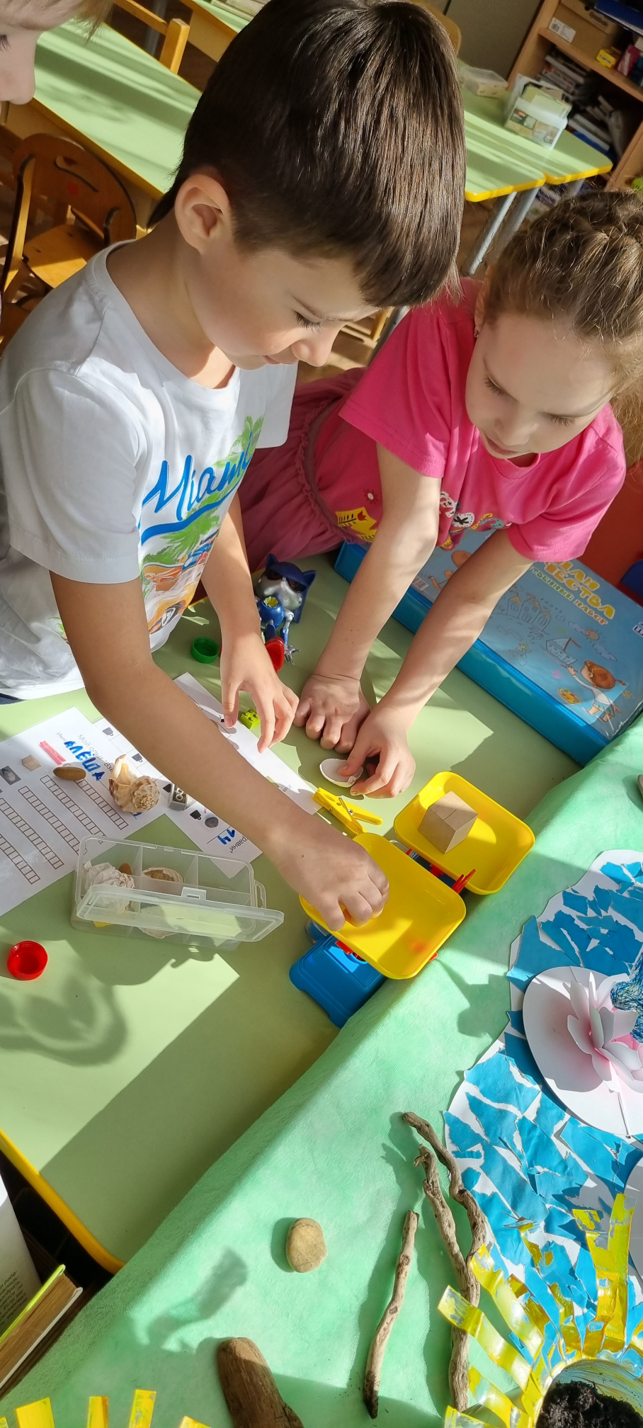
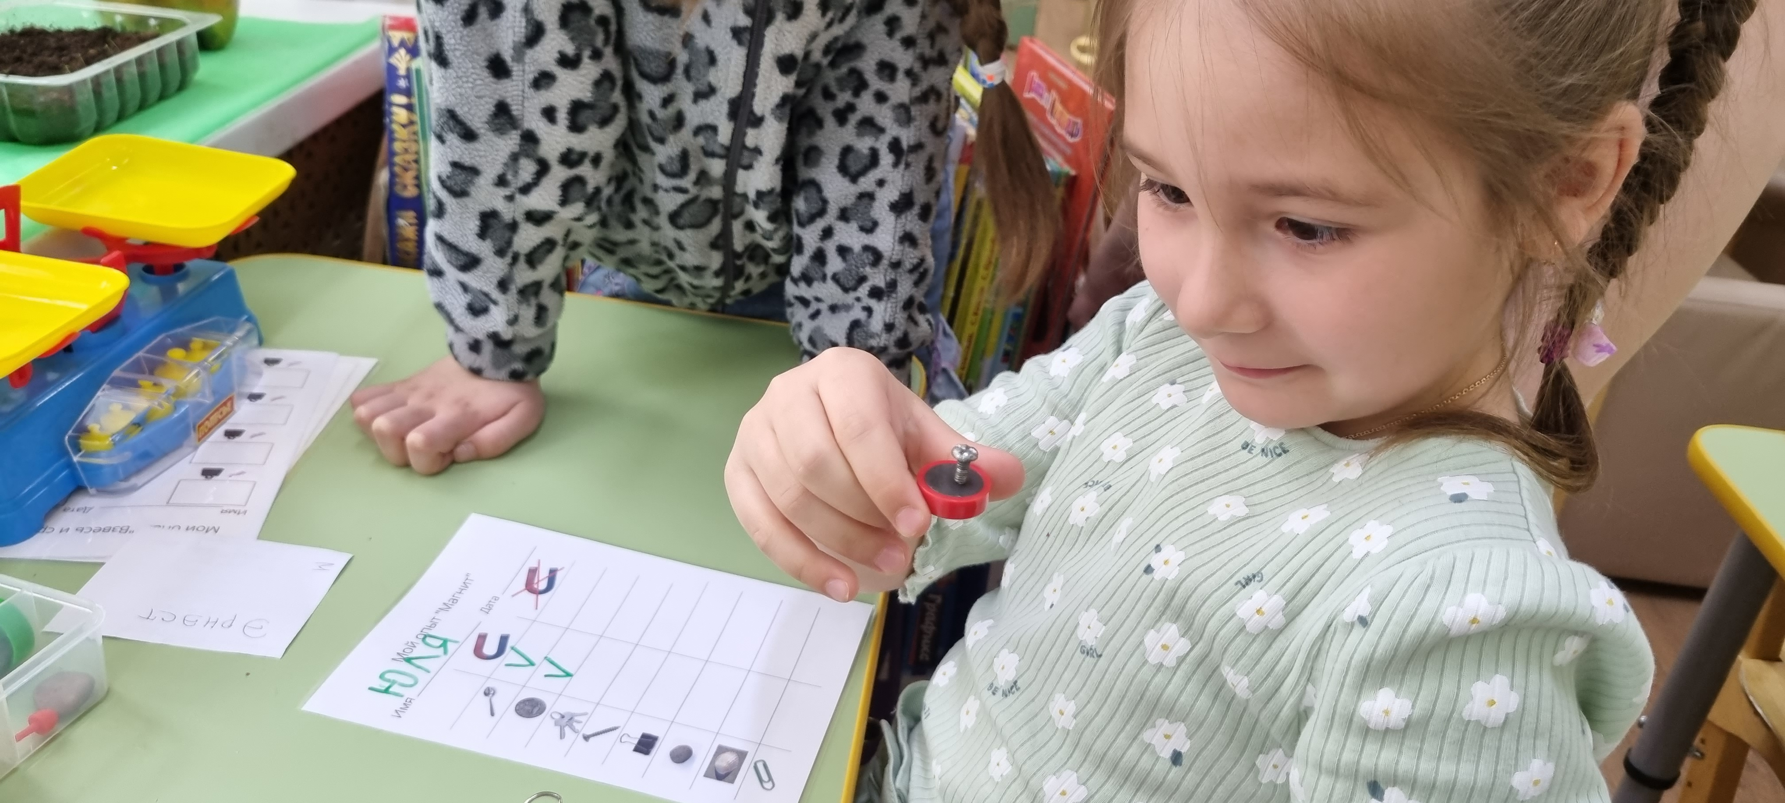
Любые опыты это интересно. Ребенок делает все сам. Очень важна эмоция, которая связанна со знанием. Если знания будут связанны с эмоцией, то оно станет прочным интересным для самого ребенка.
Воспитатель России Шлемко А.И.

Slide 5
Дополнительные возможности
для получения и
обогащения
естественно -научных
представлений
для
обследования
предметов с
разных сторон
для общения и
расширения
опыта
совместных
действий детей
из разных
групп ДОУ

Slide 6
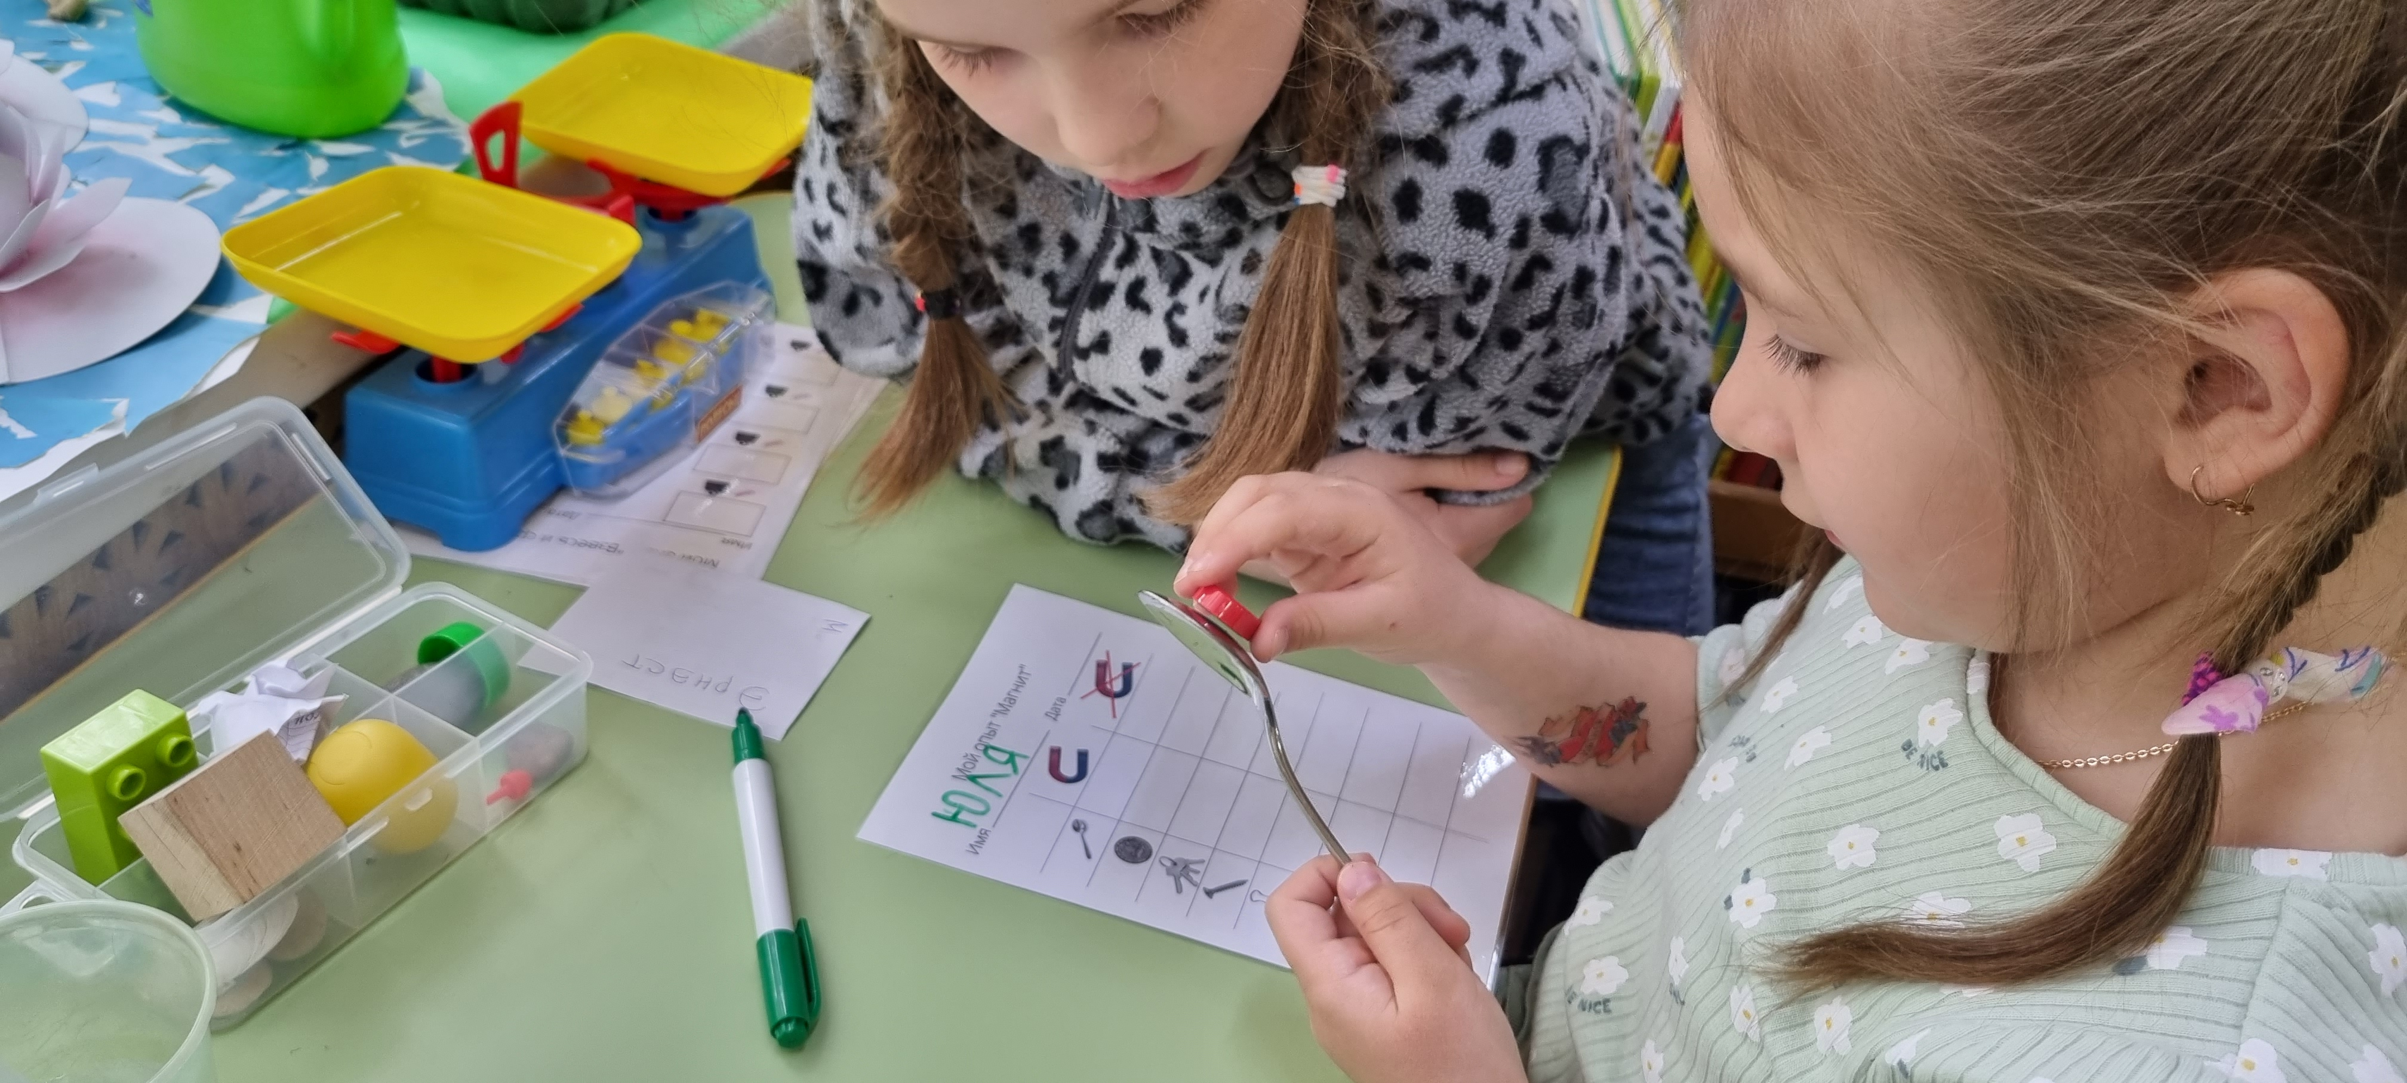
Основная цель
способствовать формированию и развитию
познавательных интересов детей
через опытно-экспериментальную
деятельность

Slide 7
Задачи
Развивать умение обследовать предметы и
явления с разных сторон, выявлять
зависимости.
Помогать накоплению у детей конкретных
представлений о предметах и их свойствах.
Стимулировать активность детей для
разрешения проблемной ситуации.
Развивать мыслительные операции, умение
выдвигать гипотезы, делать выводы.
Способствовать воспитанию самостоятельности,
развитию коммуникативных навыков.

Slide 8
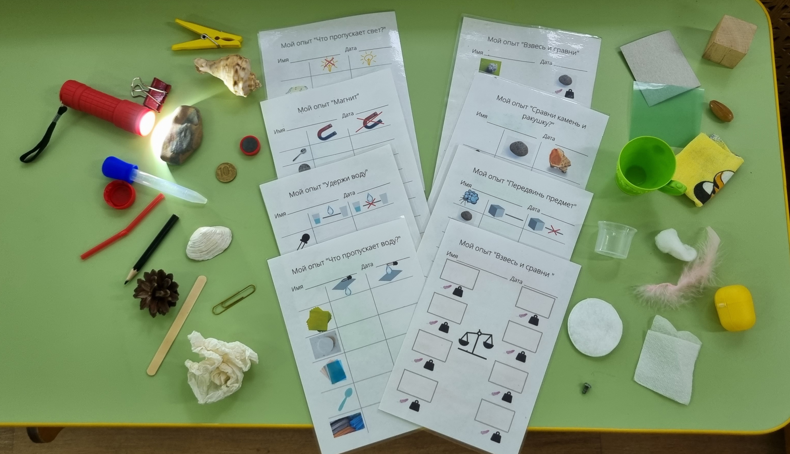
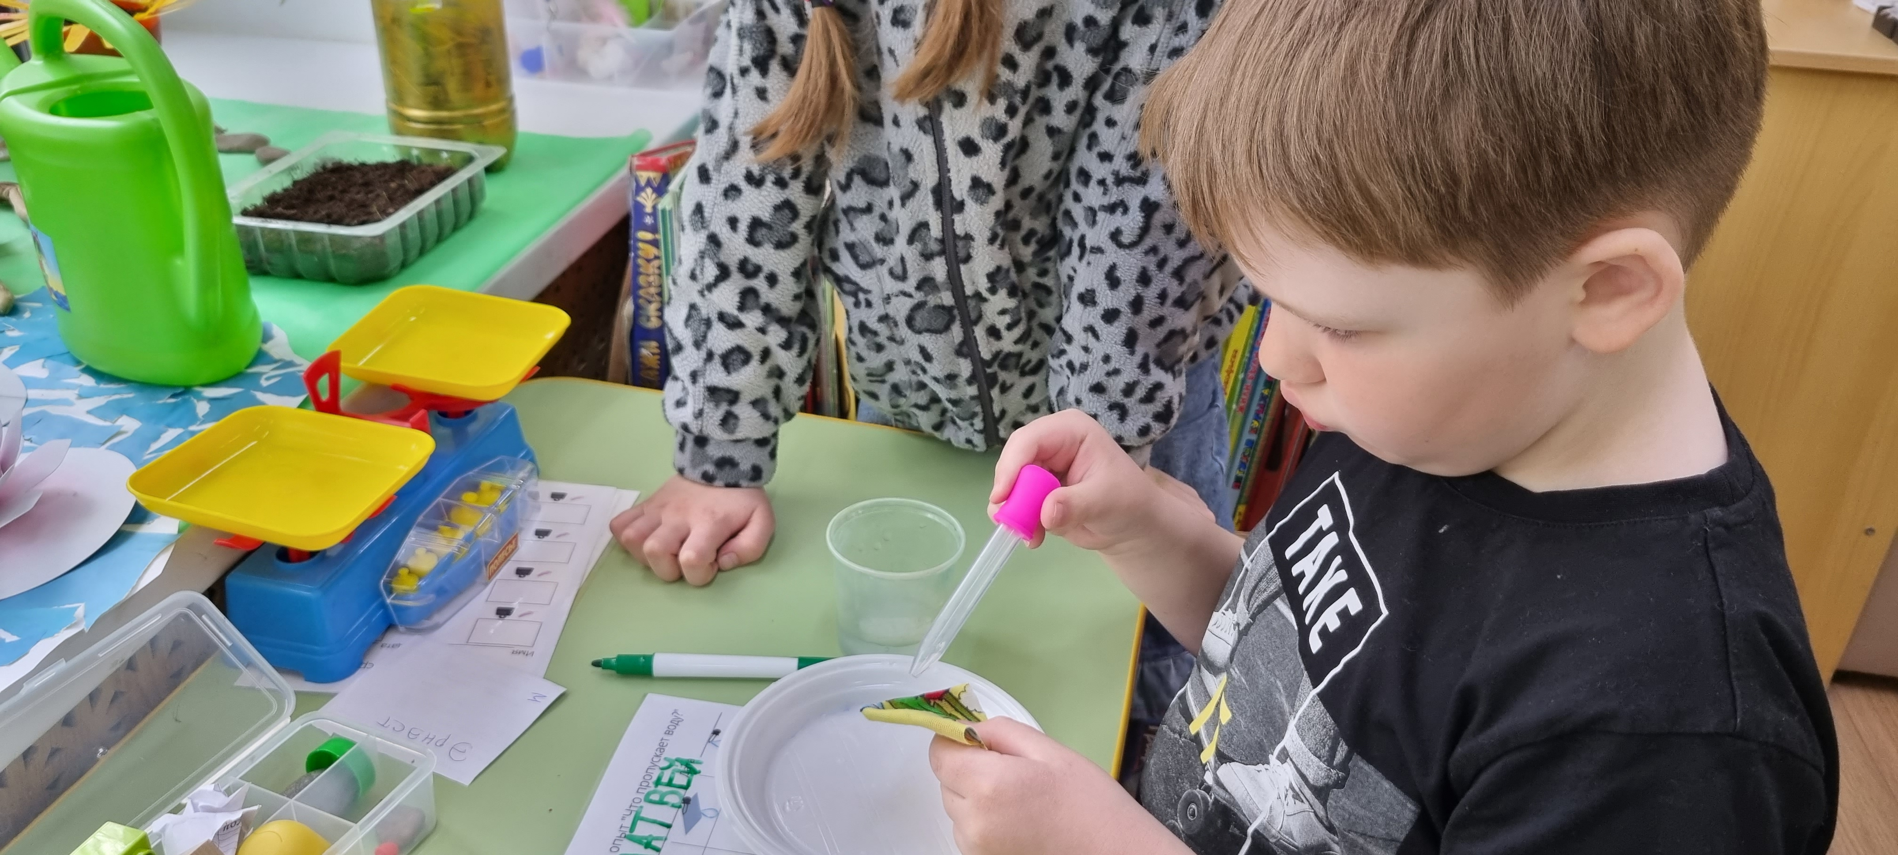
Основные методы
Наглядно - действенный
Практический

Slide 9
Принципы
Основные дидактические принципы
Обращаем внимание на:
- стимуляцию речевой и
познавательной активности детей.
- создание ситуации успеха
деятельности для каждого ребѐнка
- доверительное отношение между
взрослым и ребѐнком, основанное
на сотрудничестве.
- учѐт особенностей детского
экспериментирования

Slide 10
Форма проведений занятий с помощью автодидактических карточек
- Занимательные игры
- Занятия с элементами эксперемментирования
- Детское эксперементирование в свободной деятельности

Slide 11
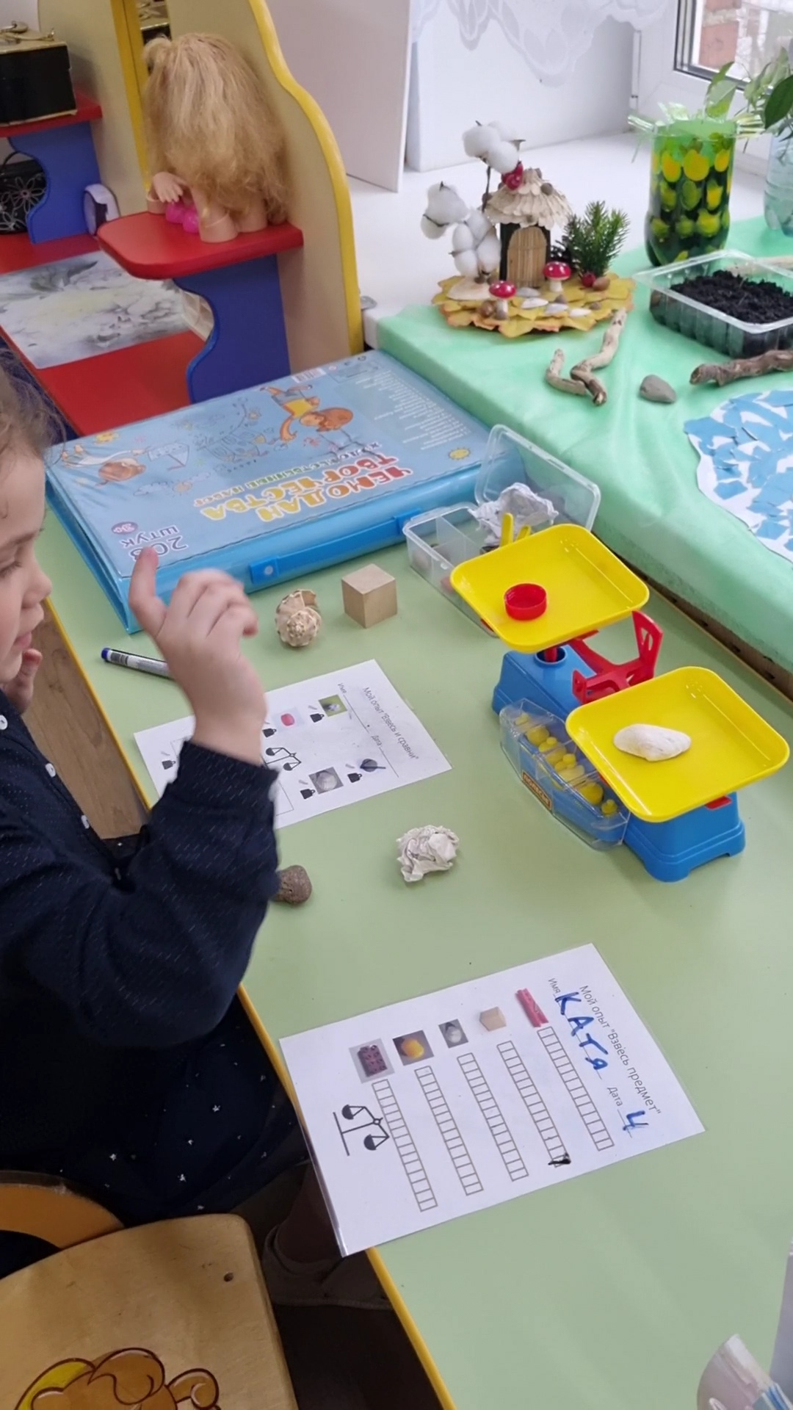
Приемы
1. Повтор инструкций
2. Хоровое проговаривание
3. Выполнение действий по
указанию детей
4. Дробление одной
процедуры на несколько
мелких действий,
поручаемых разным детям
5. "Намеренная ошибка"
6. Проговаривание хода
предстоящих действий
7. Предоставление каждому
ребѐнку возможности
задать вопрос взрослому
или другому ребѐнку
8. Фиксирование детьми
результатов наблюдений в
блокнотах в виде
схематичных рисунков

Slide 12
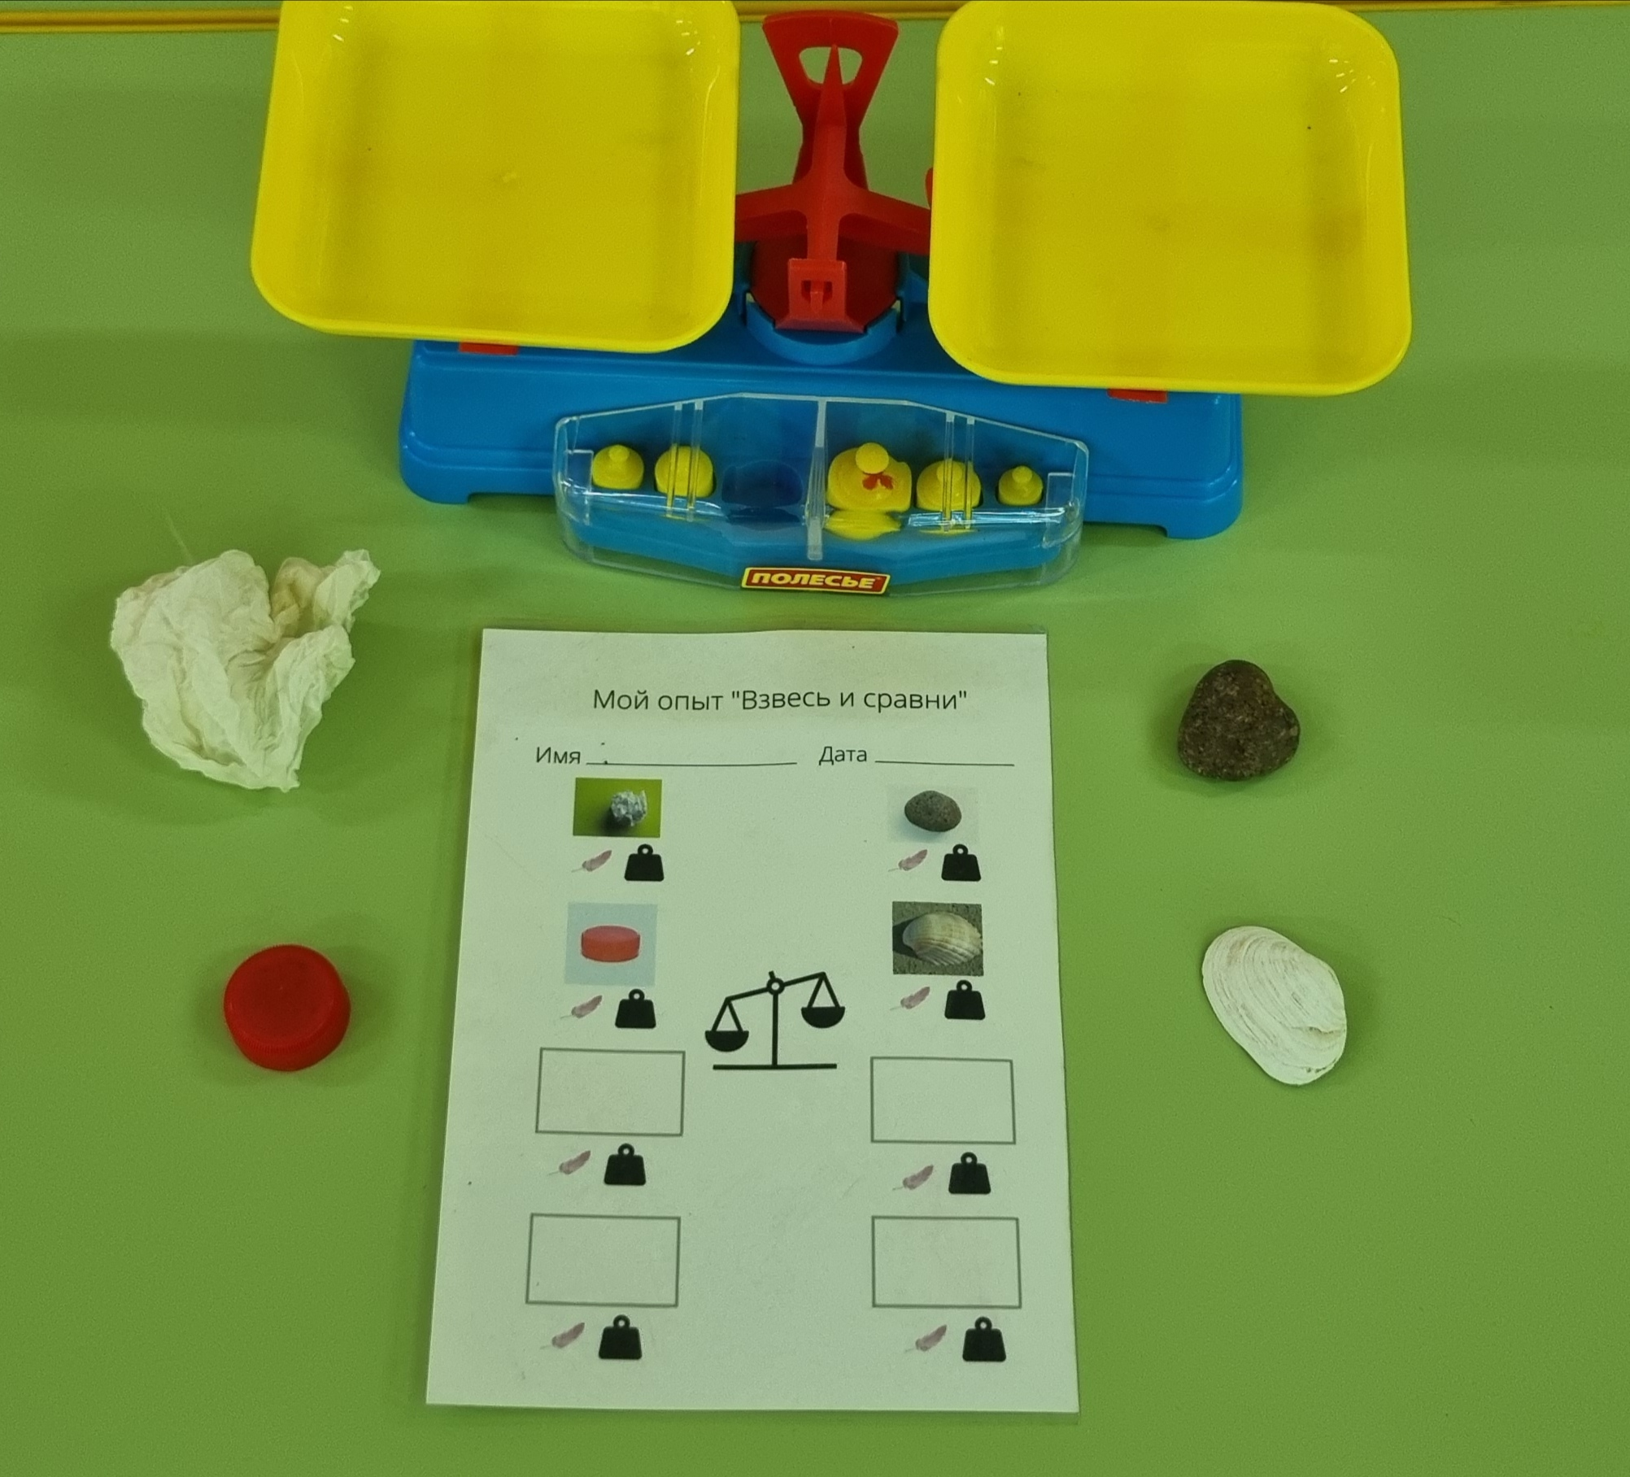
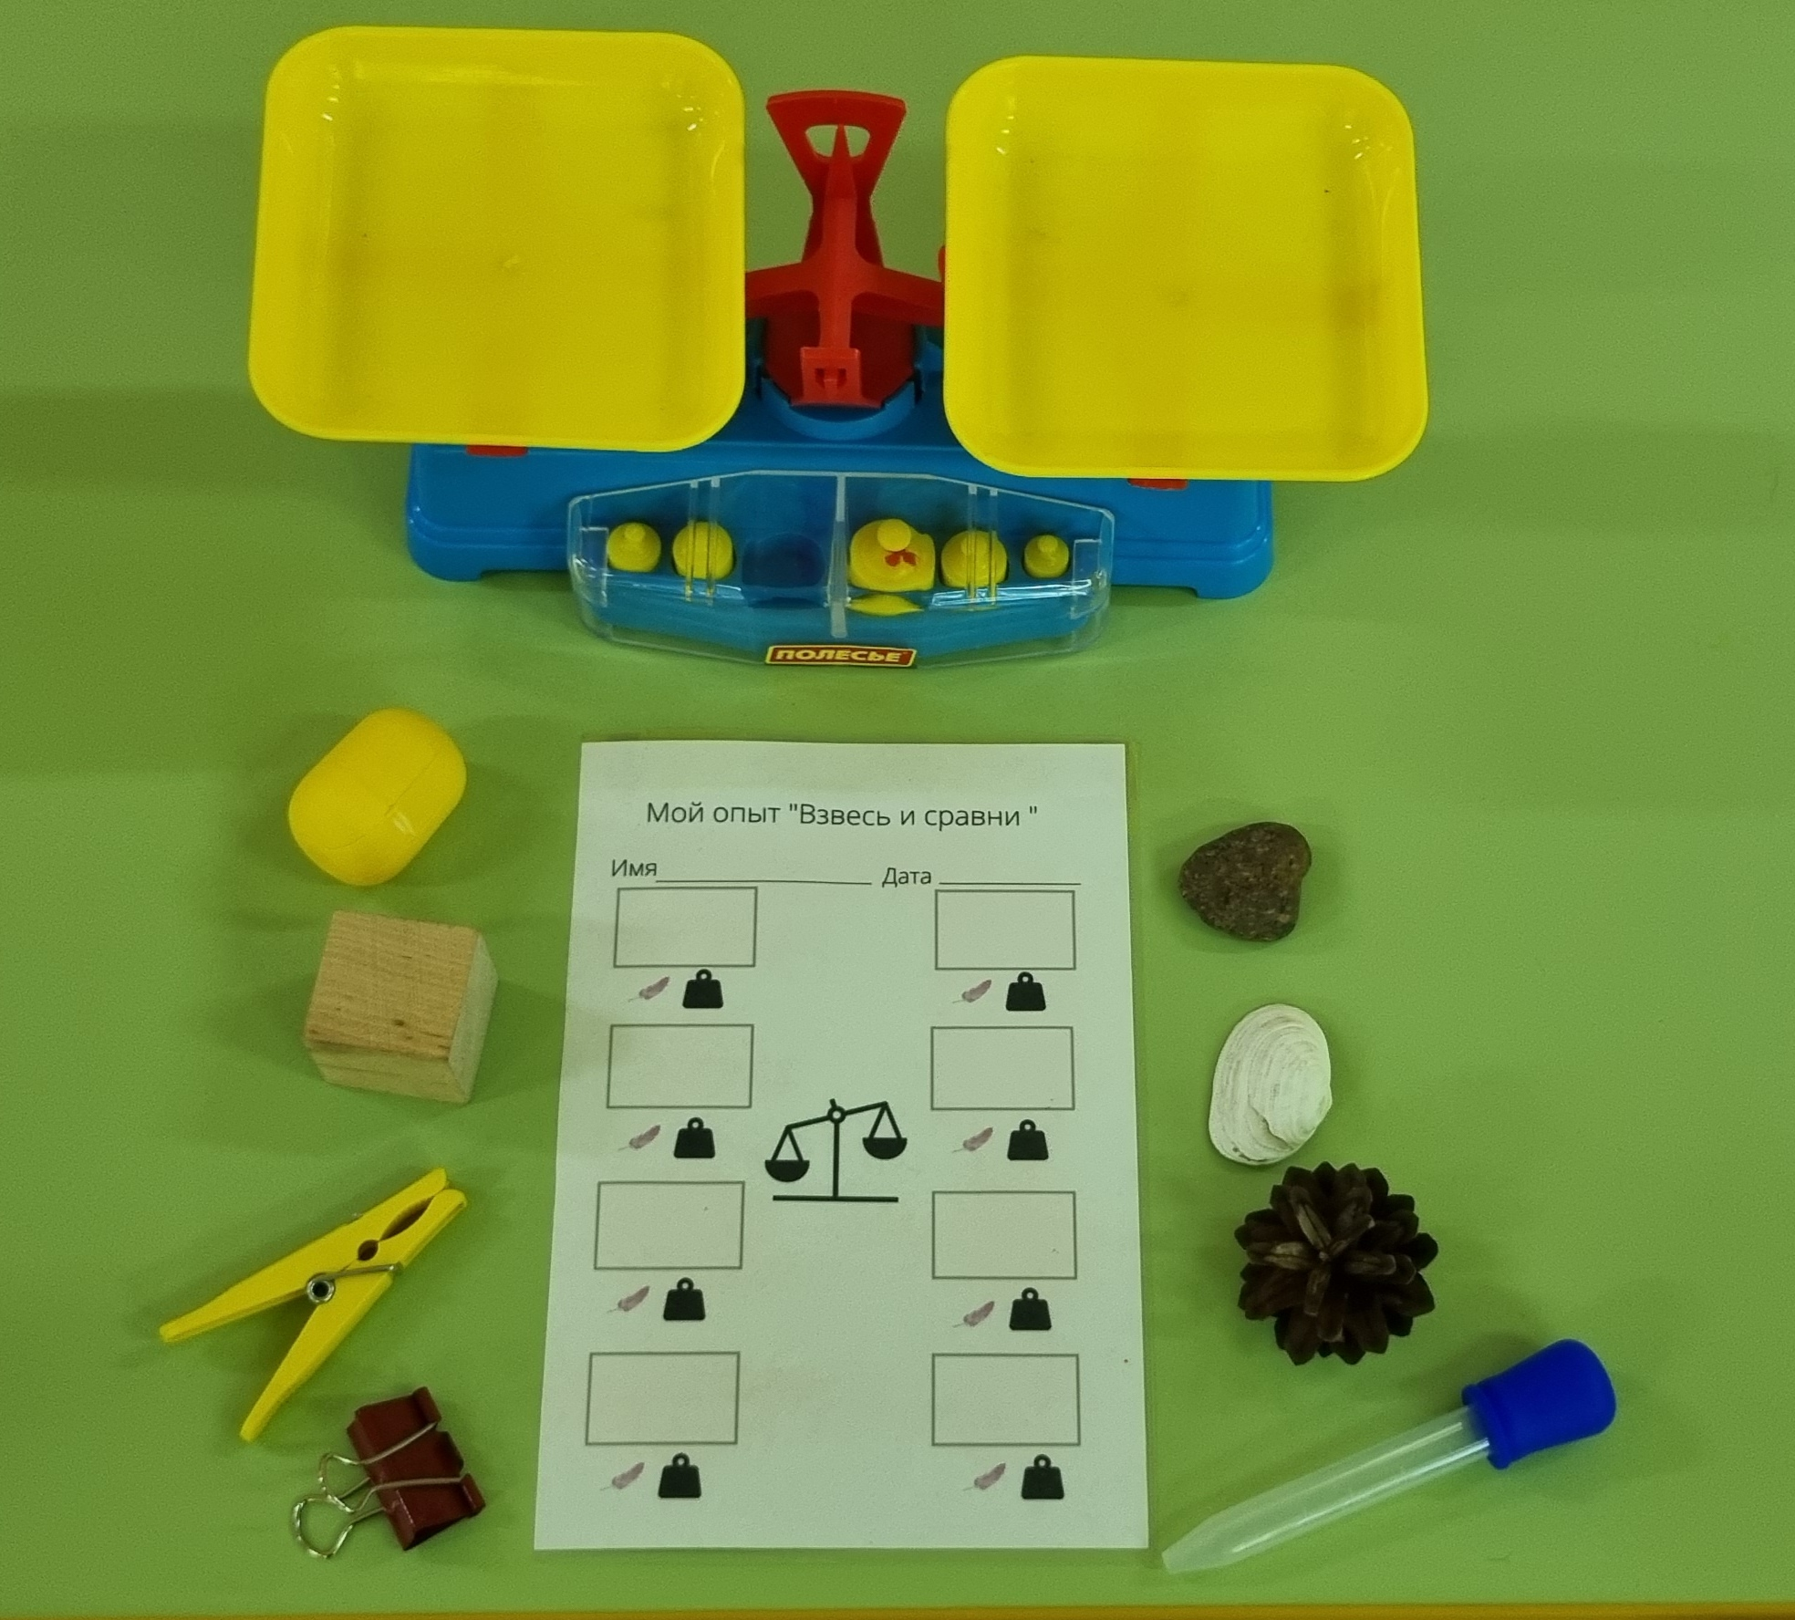
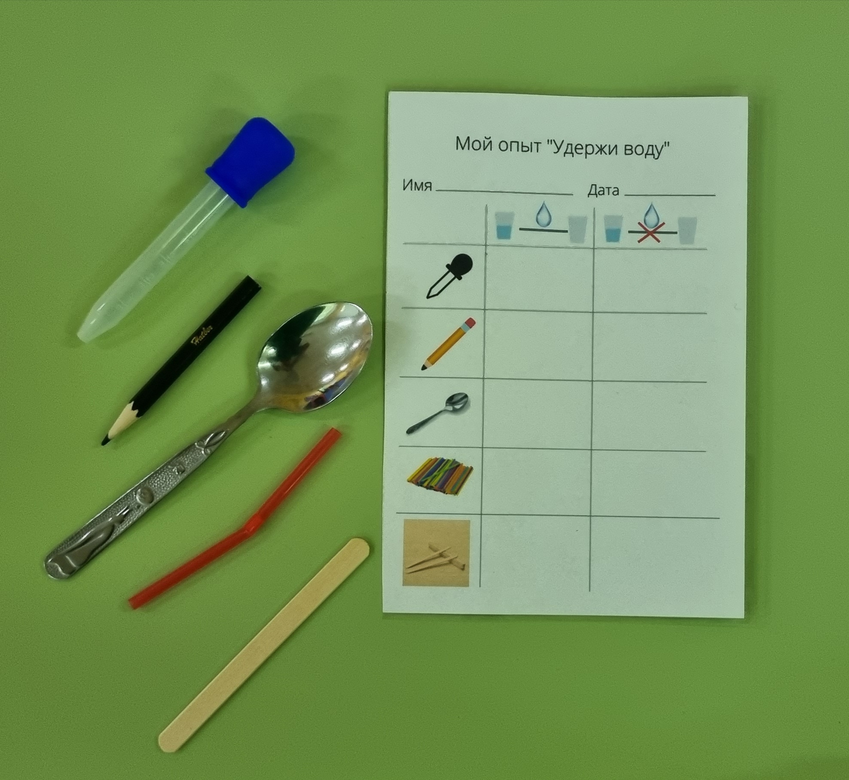
Карточки с помощью которых проходят занятия
Одновременно подсказывают ребенку как действовать с разными материалами и позволяют фиксировать результат детей.
Взвесь и сравни (самостоятельный выбор)
Взвесь и сравни
Удержи воду

Slide 13
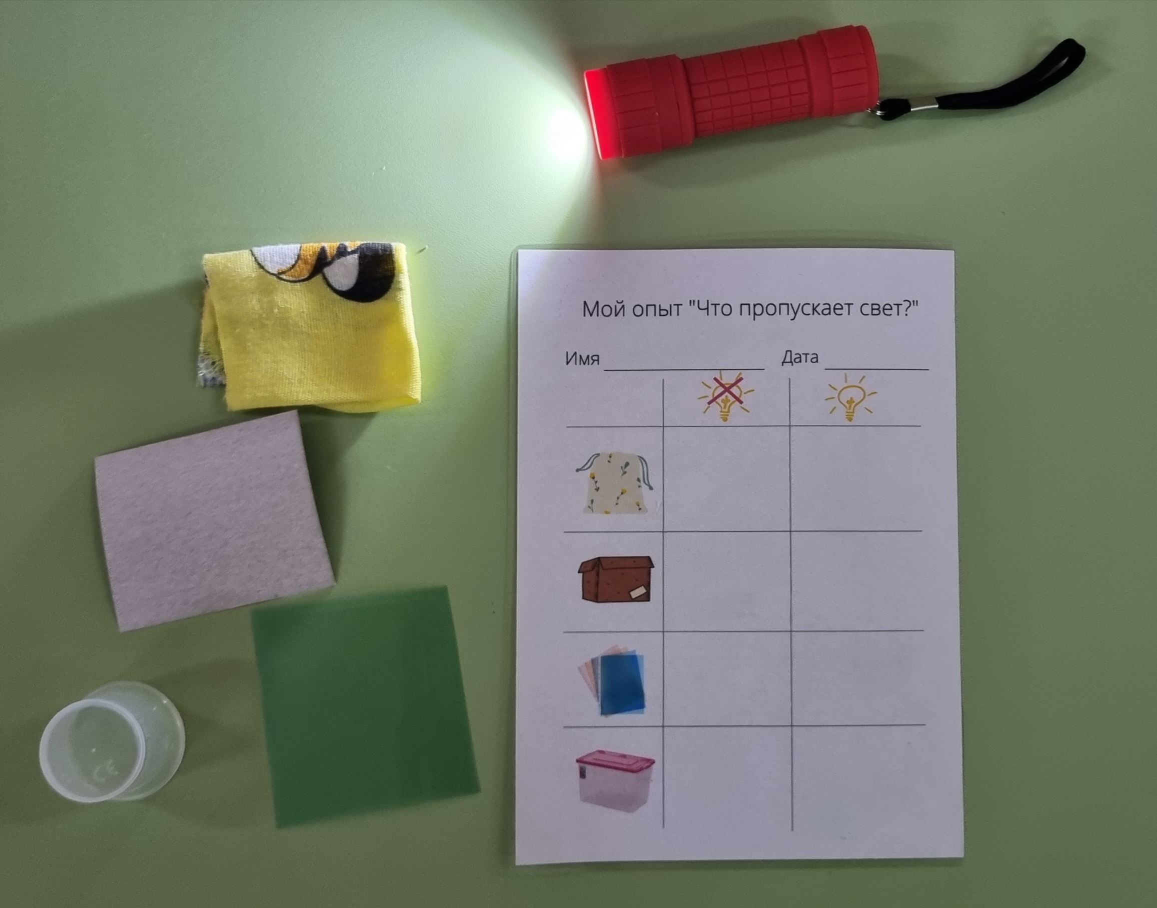
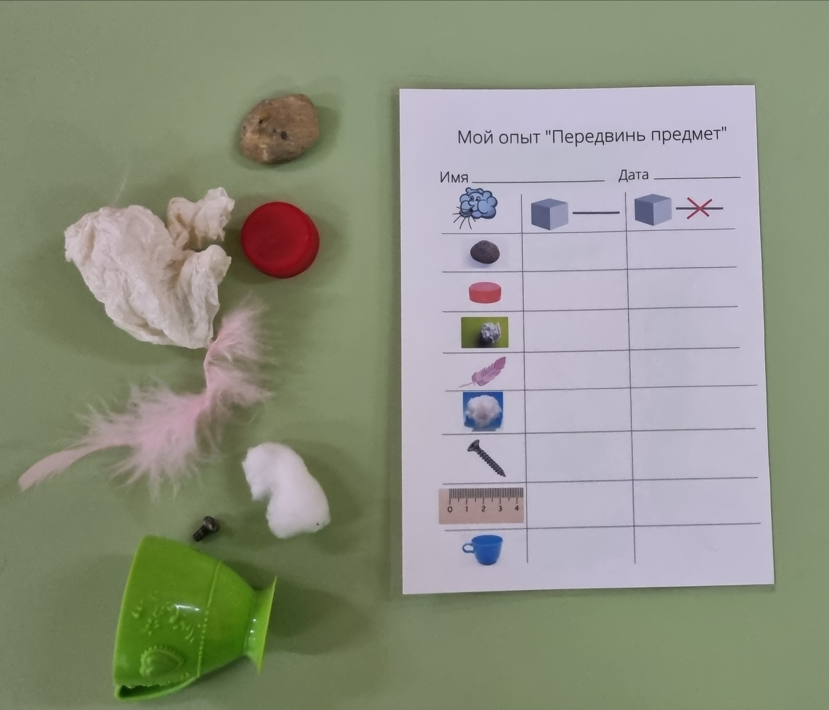
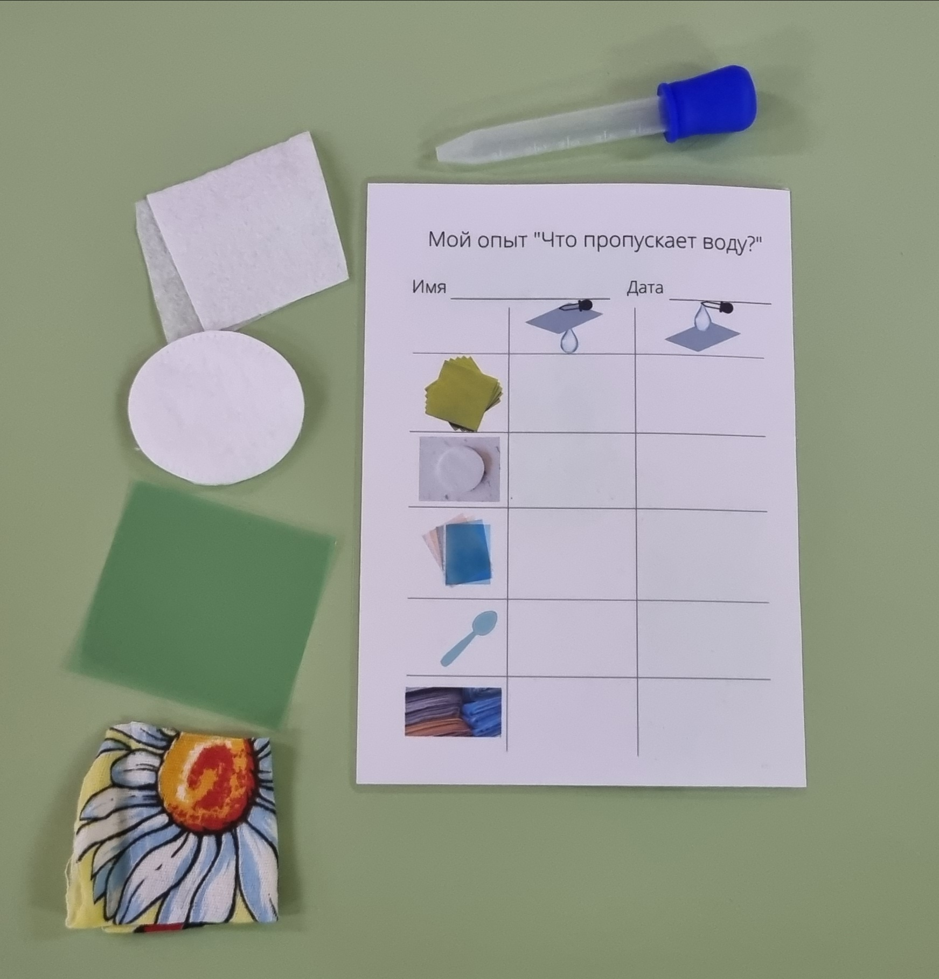
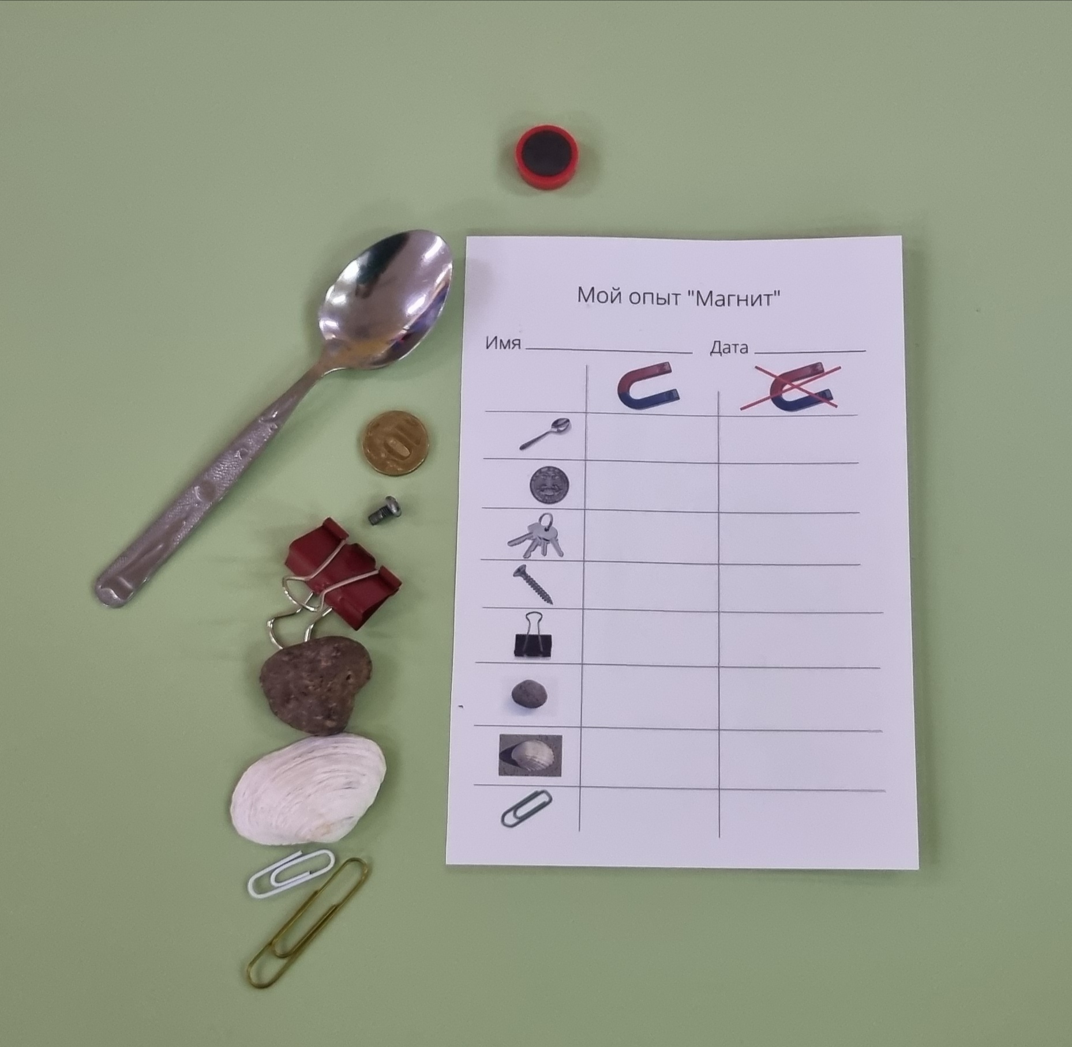
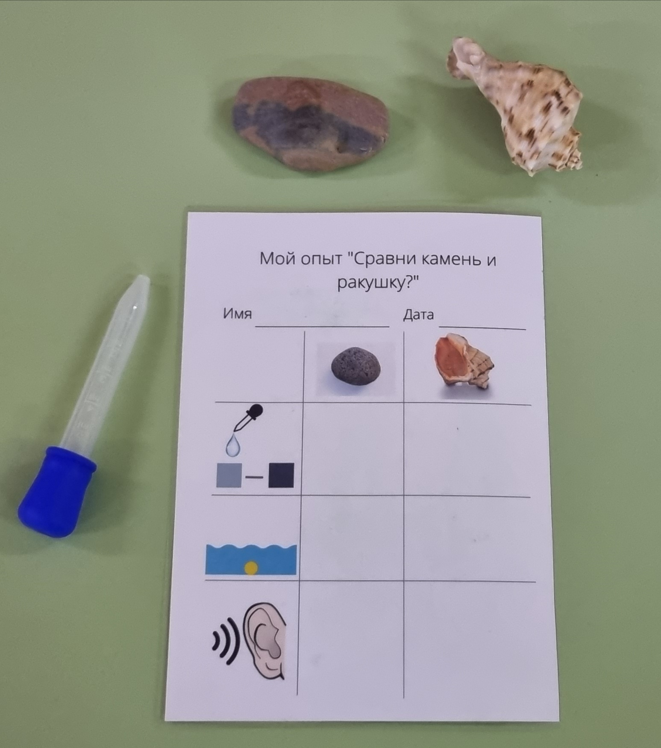
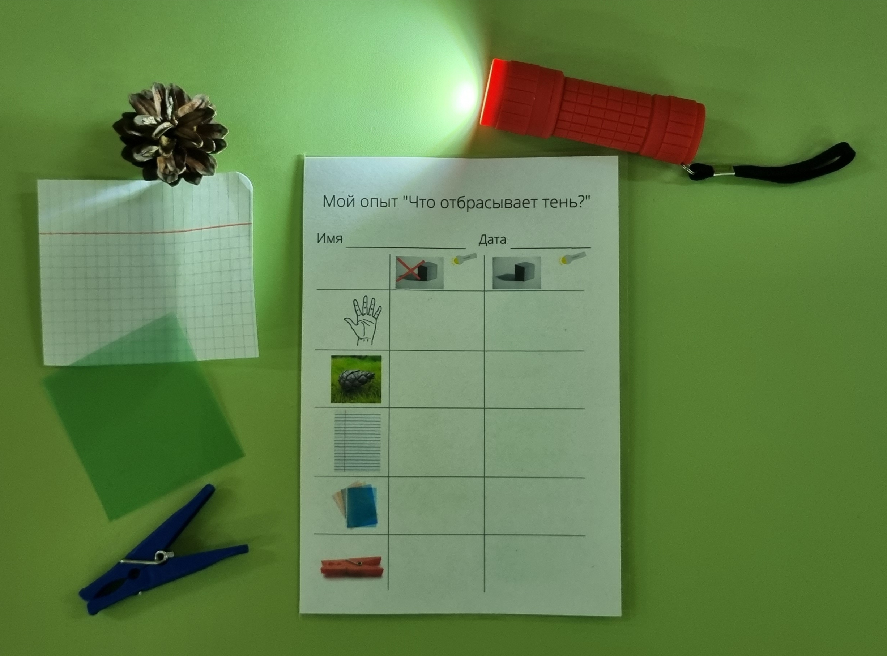
Что пропускает свет?
Передвинь предмет
Что пропускает воду?
Магнит
Сравни камень и ракушку
Что отбрасывает тень?

Slide 14
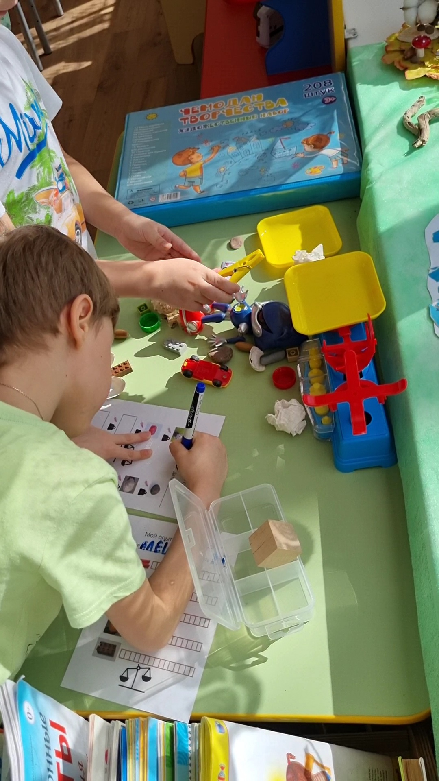
Формы работы
Индивидуальная
Работа в парах
Работа в группах
Фронтальная

Slide 15
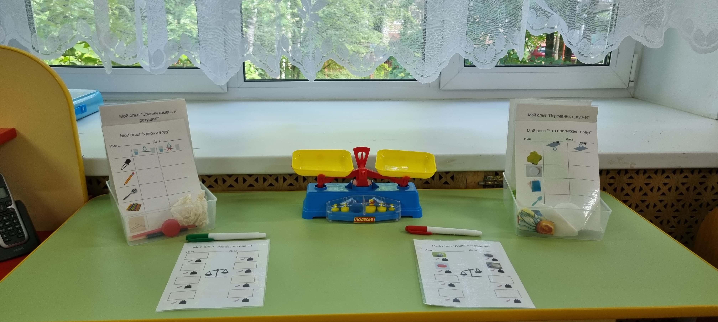
Создание условий
- Уголок экспериментирования

Slide 16
Методическое обеспечение
1. Картотека опытов и наблюдений.
2. Перспективное планирование по
организации опытно-экспериментальной
деятельности для детей с ограниченными
возможностями здоровья.
3. Записи музыкальных произведений.
4. Таблицы, картины, карточки-схемы.
5. Материал для взаимодействия с
родителями.
6. Методическая литература по организации
опытно-экспериментальной
деятельности.

Slide 17
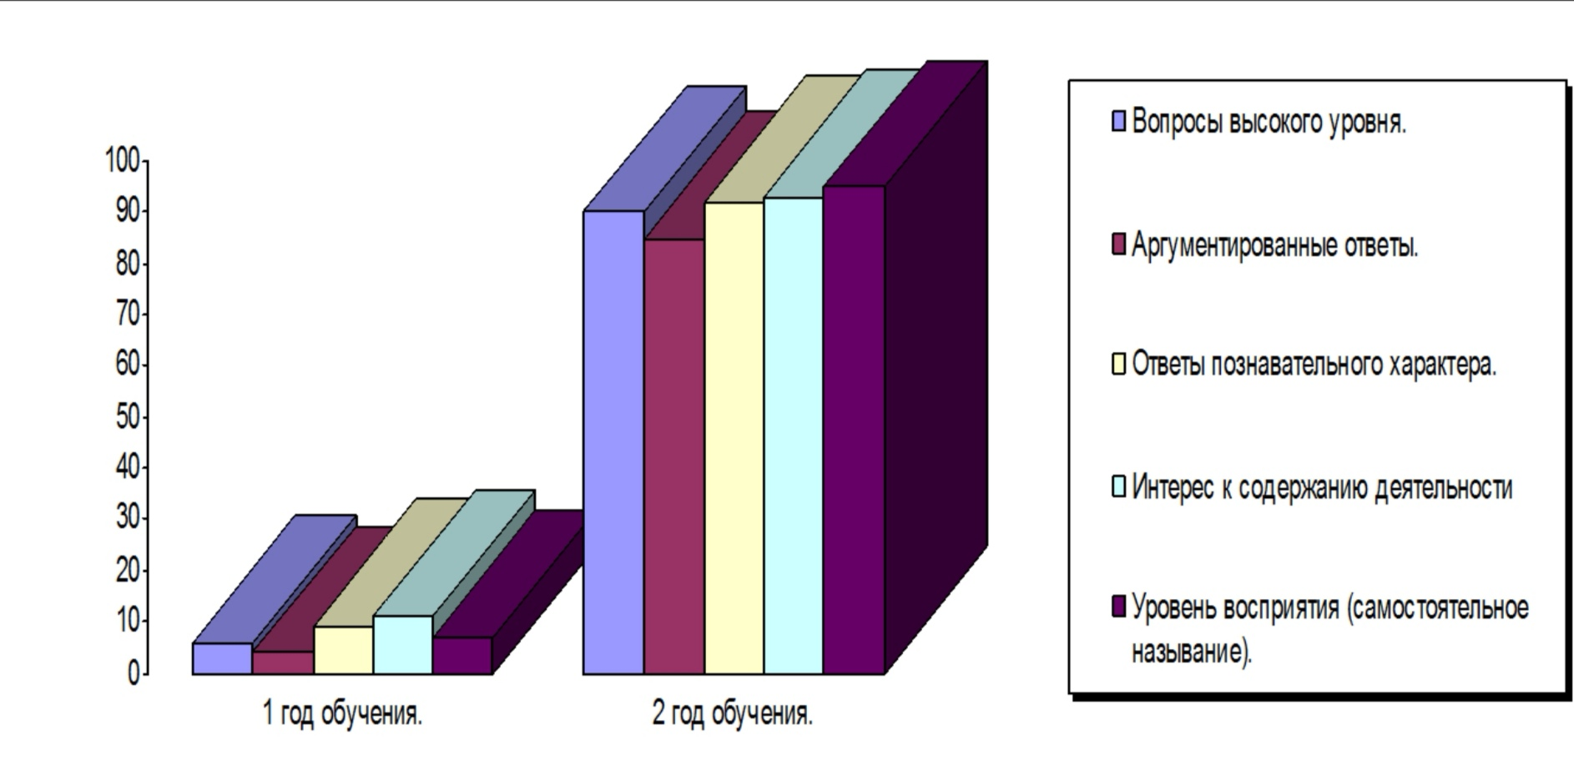
Сводная диаграмма, составленная по ведущим
показателям проведённых диагностик

Slide 18
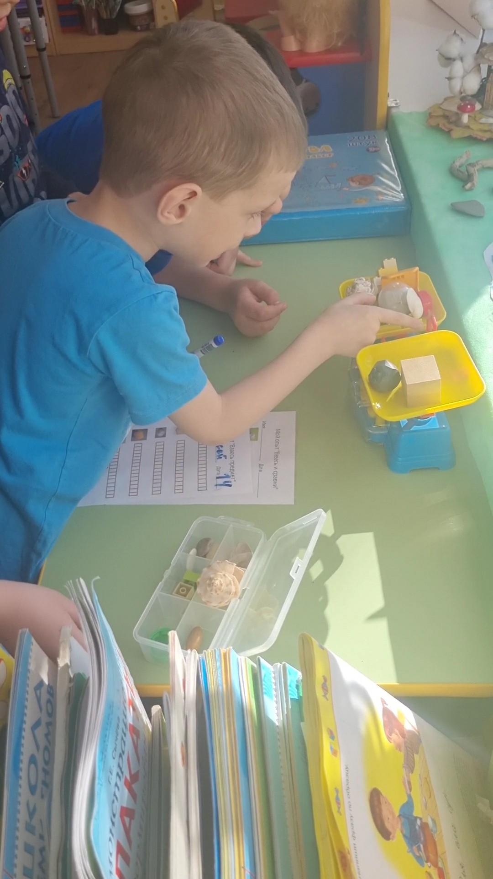
Результативность
- Повышение уровня восприятия.
- Пвышение качества мыслительной деятельности.
- Повышение интереса к содержанию деятельности.

Slide 19
Перспективы работы
Дальнейшее развитие
условий для опытно-
экспериментальной
деятельности
(развивающая среда):
Методическая,
исследовательская
работа:
Пополнение уголка
экспериментирования
новыми материалами,
приборами
Развитие психических
процессов детей в
процессе детского
экспериментирования в
условиях детского сада
Пополнение
картотеки опытов

Slide 20
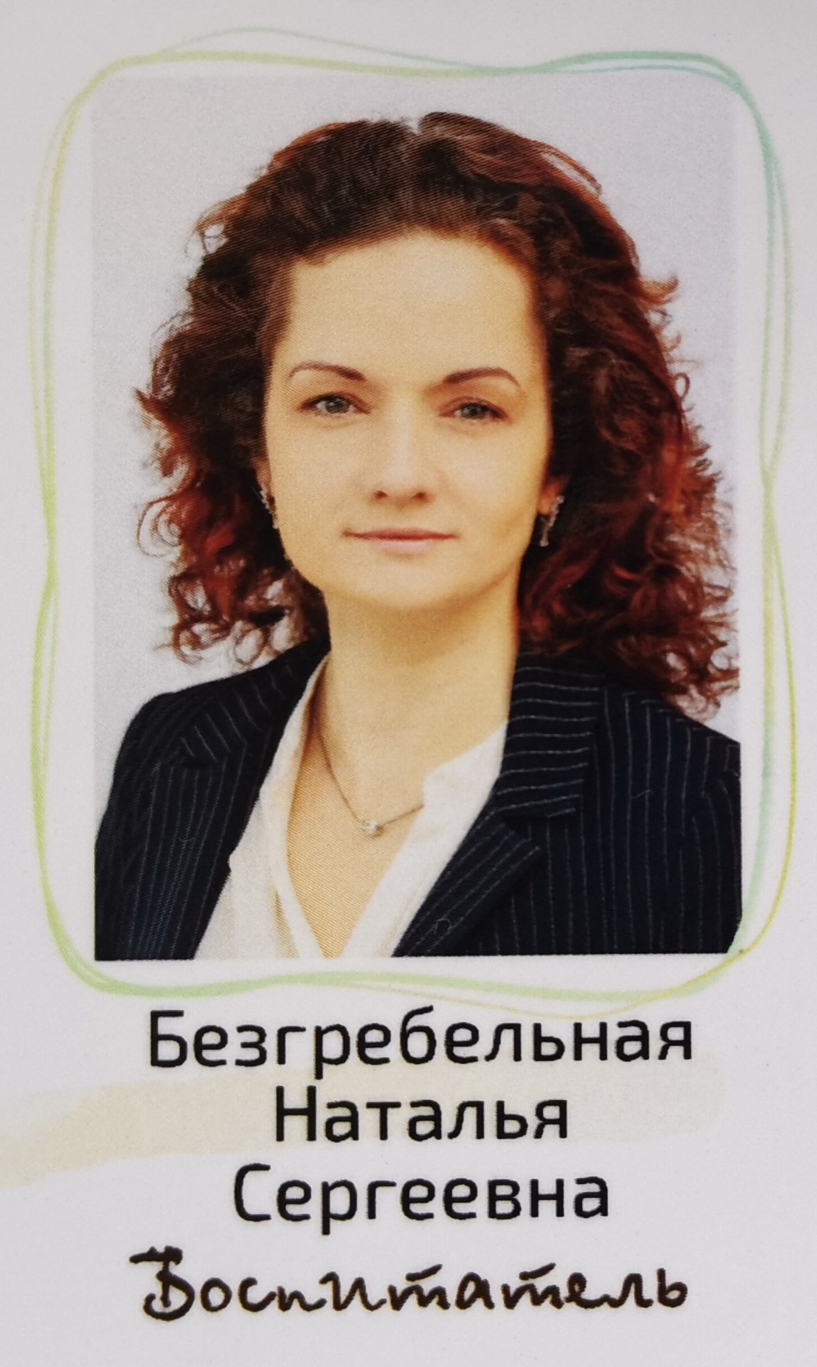
Благодарю за внимание!
МБДОУ 52 "Березка"
пос. Пироговский

